Slide 1
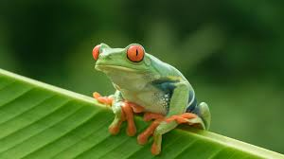
علاقة البرمائيات والزواحف بالبيئة الحيوية: العوامل الاحيائية
Contents:
Introduction
Community Interaction
Biological Factors
Lecture ( 10 )
Relation Of Amphibian And Reptiles To Biotic Environment
المحتويات:
مقدمة
تفاعلات المجتمع
العوامل الاحيائية
مقرر: علم البرمائيات والزواحف (327 حين)
استاذ المقرر : أ.د. محمد بن خالد السعدون
كلية العلوم - قسم علم الحيوان
Dr. Mohammed K Al-Sadoon

Slide 2
مقدمة Introduction
علاقة البرمائيات والزواحف لا يقتصر على العوامل الفيزيائية (درجات الحرارة, والرطوبة, والاتزان المائي) بل تتعداها الى العلاقة بالعوامل الاحيائية بالمحيط مثل الاغتذاء, المنافسة, الافتراس, التطفل... وتشكل هذه العوامل مع العوامل الفيزيائية ما يسمى بالبيئة.
لا يوفر المحيط عوامل البقاء فقط ولكنه يفرض وبسبب بعض القيود والعوائق على الحيوان وهي التي تحدد كيفية معيشة الحيوان والعدد الذي يمكن ان يعيش من هذا النوع في هذه البيئة المحددة.
لكل نوع قوة ذاتية تكاثرية موروثة, غير محددة تعطي القدرة لإنتاج اعداد أكثر مما يتحمله الوسط. ولكن هناك مقاومة الوسط أو المحيط, أي قدرته على التحمل المحدد وهذين العاملين يحددان مقدار ما يعيش من النوع ويكون الاتزان بين القوة الحيوية ومقاومة الوسط.
مقاومة الوسط ليست ثابتة فتارة تكون هناك رطوبة زائدة وتارة أخرى جفاف وقد تكون نقص في الغذاء أو زيادة في الحيوانات المفترسة .
قانون الحد الأدنى:
من الاسس المهمة لهذه الدراسة ما أفترضه العالم ليبيج عام 1840م وهو ما يعرف بقانون الحد الأدنى Low of minimum والذي يحدد أن العامل الموجود في صورة قليلة جداً أو متوفرة بصورة بسيطة يكون له اكبر الأثر في حياة الجماعة.
فمثلاً لو أن الطعام – كعامل محدد – موجود بكمية قليلة فإن هذه الكمية هي التي تحدد مقدار ما يوجد من هذا النوع في تلك المنطقة .
Dr. Mohammed K Al-Sadoon

Slide 3
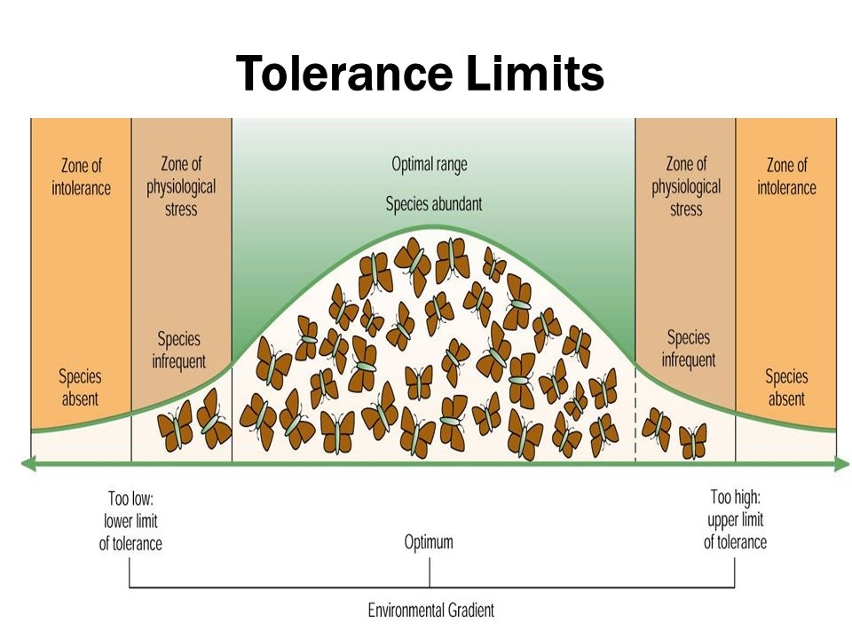
مقدمة Introduction
قانون التحمل :
قام شلفرد بتطوير هذا القانون وقال ان الحد الأدنى ليس فقط هو العامل المحدد ولكن كذلك الحد الأعلى Maximum مثل درجة الحرارة العليا, كمية كبيرة من الماء للنباتات, كمية كبيره من الضوء.
واصبح القانون The law of Tolerance (قانون التحمل) والذي ينص على :-
أن هناك حدود للتحمل دنيا وعليا.
بين هذين الحدين مجال.
هذا المجال يمكن ان يكون ضيقاً أو واسعاً.
اتساع المجال وضيقة يحددان انتشار الحيوان أو محدوديته.
فترة التكاثر والنمو هي اكثر العوامل المحددة.
العوامل المحددة تكون أكثر شدة على البيضة والجنين واليرقة منها على الحيوان البالغ.
Dr. Mohammed K Al-Sadoon

Slide 4
تفاعلات المجتمع Community Interaction
تفاعلات المجتمع
نسبة الجنس والقوة الجنسية
الوفرة والكثافة
توزيع الأعمار
مكونات الجماعة وتفاعلاتها Population Components :
ان الجماعة (Population) عبارة عن مجموعة من الأفراد المتشابهة التي تعيش في نفس المنطقة. وتعد كل جماعة بانها الوحدة المتكيفة مع ضغط البيئة وهذا التكيف عبارة عن نتائج الصراع الفردي لأجل البقاء, ولأجل استمرارية نوعها الجيني في الحياة. وتتغير الجماعة من خلال النسبة والمدة الزمنية العمرية لمكوناتها.
Dr. Mohammed K Al-Sadoon

Slide 5
تفاعلات المجتمع Community Interaction
2- الوفرة والكثافة : Abundance & Density
الكثافة هي العدد في الوحدة الواحدة وهي تعكس قدرة التحمل للمصادر المتوفرة في المحيط وعادة يعبر عنها بالعدد في الهكتار الواحد.
تتناسب الكثافة عكسياً مع حجم الحيوان البالغ وتكون كبيرة في الحيوانات الاستوائية.
تتناسب الكثافة عكسيا مع تنوع الأنواع.
كلما زاد عدد الأنواع التي تمثل او تشترك في مصدر معين كلما قل عدد كل نوع من الانواع الموجودة.
في معظم الحالات ان كثافة البرمائيات والزواحف لا تزيد عن 250 فرد للهكتار, الاّ ان هناك دراسات اشارت الى وجود 500 فرد/13 الف هكتار من البرص Hemidactylus garnoti في احد الجزر في المحيط الهادي.
تنظم حجم الجماعة بواسطة معدل الولادات Natality (Birth) rate ومعدل الوفيات (Mortality) Death rate
في الجماعة المستقرة يكون المعدلين متوازيين وفي الجماعة النامية يكون معدل الولادات اكبر والعكس صحيح.
1- توزيع الأعمار :Age Distribution
هناك ثلاث فئات في الجماعة هي: الصغار, اليافعين والكبار. ويعد الكبار هم الأفراد الناضجة جنسياً والقادرة على التكاثر. ورغما من انها غير شائعة في التجمعات البرية وقد يتواجد هنالك بعض الأفراد الذين قد فقدوا قدرتهم على التكاثر. في حين يتألف الصغار من كافة الأعضاء البالغين في الجماعة ابتداء من الصغار المولودة حديثاً من البيوض الى الصغار الكبار غير الناضجة جنسياً في حين ان العمر الفعلي وعدد الأفراد في كل فئة عمرية تتفاوت حسب تكيف تركيبة الجماعة مع موطنها الأصلي. فالكائنات الحية التي تعمر طويلا مثل سلحفاة (Galapagus Tortoise) فيوجد فيها الكثير من الكبار أكثر من الصغار. وذلك لأن الكبار تعمر طويلاً جداً, وهنالك حاجة لقليل من البالغين والصغار الناضجين كي يحلو محل الكبار.
في المقابل هنالك السحالي (Uta stanbriana)التي يكثر فيها البالغين والصغار الناضجين في أواخر فصل الشتاء وأوائل الربيع. ويعد التجمع موسمياً وله تقلب في الاعضاء كل عام. والبيئة العمرية للتجمع المستقر يتجدد دائما بواسطة العمر الزمني وسن النضوج الجنسي للأفراد. ومن ثم الجيل الناشئ يتجه بأن يكون البالغين على حساب انقراض البالغين.
Dr. Mohammed K Al-Sadoon

Slide 6
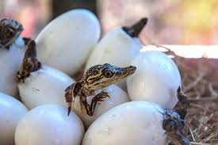
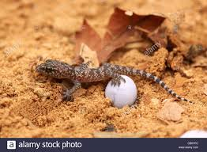
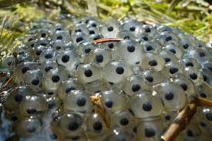
تفاعلات المجتمع Community Interaction
3- نسبة الجنس والقوة الجنسية Sex Ratio & Reproductive Potential :
في أغلب تجمعات البرمائيات والزواحف تكون أفرادها من الذكور والاناث متساوية أو قد تكون الاناث أكثر عدداً. فبالرغم من ان الاشكال الخارجية تبدي تفوق الذكور, فان ذلك يحدث لأن تصرف الذكور يجعلها أكثر ظهوراً, فذكور الضفادع تجلس وتنق في البركة ليلة بعد ليلة. وبعدها تصل الاناث وتبدأ في وضع البيوض ومن ثم ترحل في أمسية واحدة. وكذلك ان قدرة النسل لدى الاناث في محصلة التوالد (عدد الصغار الذين يولدون في كل فترة تناسلية) وعدد فترات التكاثر طيلة حياتها الزمنية.
في الزواحف تكون القدرة التناسلية متراوحة من أقل عدد 12 صغير في دورة التوالد الصغيرة, الأنواع التي تعيش لفترة مثل Uta stansburiana الى ما يزيد من مائة الف دورة التوالد للكائنات التي تعمر مدة أطول مثل Bufo marinus. ولكن التباين في القدرة التناسلية لا تدل على ان احدى الكائنات الحية اكثر نجاحاً من الأنواع الاخرى ولكنها تعكس ببساطة المسارات المختلفة للتكيف مع المحافظة على تركيب الجماعة.
عادة ما يكون هناك علاقة بين حجم البيض وحجم الجسم حيث أنه كلما كانت الانثى كبيرة الحجم كلما كان لديها تجويف جسماني يحمل الكثير من البيوض. ومن ثم فان هذه الصفات ترتبط بدورها باحتمالية الفقس لأجل البقاء حتى مرحلة النضج.
البيوض السليمة والصغار سوف تختار الافراد القادرين على ولادة المزيد من الصغار ومن ثم فان الافراد الأكبر هم الأفضل. فكلا من سلاحف البحر والضفادع الكبيرة والسحالي لها من الناحية الجسمانية أجهزة تناسلية كبيرة لحمل البيوض. فكلا من البرص القزم Dwarf Gecko الذي يعيش في جزيرة الانديز الغربية والضفدع Eleuthero dactylys من خلال النمو المباشر قد تكون صغيرة تحمل واحدة أو قليلاً من البيوض وذلك لأن نفق الصغار اليانعة لن تكون بتلك الحدة عليها.
Dr. Mohammed K Al-Sadoon

Slide 7
تفاعلات المجتمع Community Interaction
منحنى البقاء Survival curve يبين متى تحدث الوفاة بالنسبة للولادة:
في المنحنى (C) تكون الوفيات في المراحل الأولى للحياة عالية جداً في كل جيل, ولكن عندما يصل الحيوان لمرحلة البلوغ فان معظم الحيوانات تعيش فترة الحياة الضيقة للنوع ثم تزال ببلوغها السن.
في المنحنى (B) يكون معدل الوفيات متساوي في جميع مراحل نمو الحيوان.
في المنحنى (A) تكون الفرصة مهيئة لكل الصغار للعيش الى مرحلة البلوغ ومن ثم الوفاة بواسطة بلوغ السن المحتمل ولا يعرف أي من الزواحف أو البرمائيات التي يسلك هذا المنحنى.
Dr. Mohammed K Al-Sadoon

Slide 8
العوامل الاحيائية Biological Factors
العوامل الاحيائية
ميكانيكية الدفاع
التفاعلات التكافلية
التنافس
التحور التركيبي
السمية
التلون والتشكل
التشبه
التبادل
التعايش
التطفل
الافتراس
الطعام
Dr. Mohammed K Al-Sadoon

Slide 9
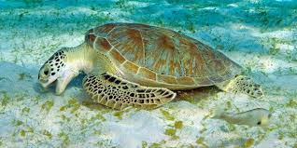
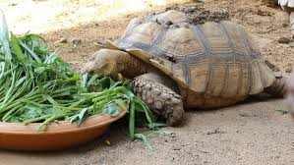
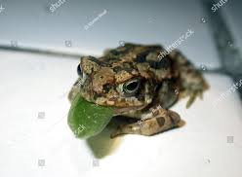
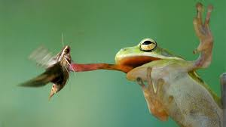
العوامل الاحيائية Biological Factors
الطعام Food :
اما لدى الزواحف فإن آكل الاعشاب شائعاً, فكلا من السلاحف البرية مثل (Geochelone - Testudo – Tortosses) وآكلات المواد النباتية مثل (Terrapen, Box turtles) فإنها تأكل بالدرجة الاساسية المواد النباتية رغماً من أن المادة الحيوانية لا تخلو من وجبتها الغذائية, فمثلاً العديد من السلاحف المائية الكبيرة مثل (Garetto chelys) تتغذى تقريبا على النباتات ولكن يقتصر اكل الاعشاب على الكبار, فالأطوار الصغيرة منها تقتات على الحشرات والفقريات الأخرى.
تعتمد البرمائيات كبقية الحيوانات على غيرها من الاشياء الحية كمصدر للغذاء ومعظم البرمائيات حيوانات مفترسة Carnivorous – لواحم – ولا يعرف غير الضفدع Bufo marinus الذي يعتمد على النباتات كمصدر للغذاء وقد يرجع سبب ذلك الى عدم توفر الغذاء من الحيوانات. يرقات اللاذيليات تتغذى على الطحالب والبكتيريا المتعلقة على المواد الموجودة في الماء الذي تعيش فيه.
Dr. Mohammed K Al-Sadoon

Slide 10
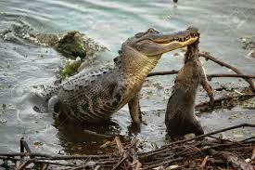
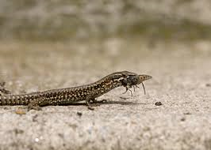
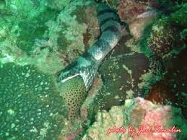
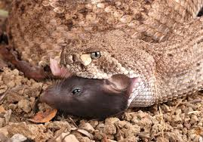
العوامل الاحيائية Biological Factors
الطعام Food :
أما آكلات الاعشاب من السحالي كالسقنقورات وغيرها من الواضح أن أكل الاعشاب يعد حاجة فردية لهذه السحالي الكبيرة لأن القدرة على الحصول على الغذاء لا يكفي لتوفير احتياجاتها الغذائية لذا فإنها سرعان ما تتجه صوب الحصول على الغذاء المتاح الجاهز. كما أن الأفاعي من آكلات اللحوم والعديد منها قد اقتصر على وجبات غذائية محددة وآليات غذائية متخصصة, فالأفاعي من آكلات البيض في افريقيا وآكلات الرخويات وآكلات الضفادع الصغيرة تعتمد بشكل كبير على احدى المصادر الغذائية. كما أن لبعض الافاعي البحرية مصادر غذائية محددة حيث اقتصرت في غذائها على نوع او اثنان من الأسماك. وهنالك افاعي ذات الأنياب قد تتغذى على افاعي اخرى. كذلك أن فصيلة التماسيح من المجموعة اللحمية التي عادة ما تتغذى على حيوانات قد تصادفها في طريقها في حين أن عدداً قليلاً منها قد اقتصر غذاءه على الأسماك.
واما السلاحف اللحمية فإنها تتغذى على اللافقاريات (القشريات والصدفيات) وعلى الاسماك صغارها اليانعة تتغذى على الحشرات.
Dr. Mohammed K Al-Sadoon

Slide 11
العوامل الاحيائية Biological Factors
الافتراس Predation :
كيف يؤثر الافتراس على الفرائس من خلال دراسـة منحنى البقاء للزواحف ؟
تشكل البرمائيات والزواحف فرائس لكثير من الحيوانات كما انها تفترس حيوانات اخرى وقليل من البرمائيات والزواحف تخرج من هذه السلسلة مثل الثعابين الكبيرة والسلاحف الكبيرة.
الافتراس ليس عاملاً في تقليل النوع والجماعة بالرغم من أنه محطم للأفراد.
المفترس أحد العوامل المحددة للجماعة ، علل ذلك ؟
كلما زادت الجماعة كلما كان هناك اعداد كبيرة بارزة للمفترس وبالتالي يزيد الأخذ من هذه الجماعة – وغالبا ما يكون الضعيف والكبير المسن وبالتالي فان حجم الجماعة يقل الى الحد أو المستوى الذي يتوجب على المفترس ان يقضي وقتاً طويلاً كيف يحصل على فريسته.
هناك سباق مع التكيف بين الفريسة والمفترس ، علل ذلك ؟
الفريسة والمفترس في سباق مع التكيف وذلك لان الفريسة تحاول ان تكون غير مستساغة أو مأكولة او ضد المهاجمة بطريقة فسيولوجية او سلوكية أو تغير في الشكل . والمفترس بدوره يغير طريقة أكله وقدرته على مسك الفرائس.
يمكن معرفة آثر الافتراس على الفرائس من خلال دراسة منحنى البقاء للزواحف:
من منحنى البقاء (C) الافتراس هو العامل الرئيسي لزيادة الوفيات في المراحل الاولى للنمو وذلك لعدم توفر الحماية للصغار المنتجة. لذلك القليل يبقى لمرحلة البلوغ. ولكن في انواع اخرى الحجم او السلوك او الهروب تمكن الافراد من البقاء لمرحلة البلوغ.
وفي المنحنى (B) الافتراس موجود في جميع المراحل, ولكنه ليس عالياً وموزع على المراحل المختلفة.
في المنحنى (A) معظم الانواع قادرة على تخطي المراحل الأولية بسلام ومن ثم الوصول الى مراحل البلوغ.
Dr. Mohammed K Al-Sadoon

Slide 12
العوامل الاحيائية Biological Factors
التنافس Competition :
كيف تتنافس أفراد الأنواع المختلفة ؟
كيف تتنافس أفراد النوع الواحد ؟
التنافس بين الانواع المختلفة (Interspecific)عن طريق الفصل بواسطة احتلال كل نوع لبيئة معينة خاصة به في المجتمع .
على سبيل المثال :
في يرقات الضفادع يكون الفصل في التغذية بأن تتغذى بعض الأنواع في وسط الماء, والبعض الآخر في الجزء السطحي منه واخرى في القاع والبعض يتغذى على الطافيات المتباينة واخرى على مواد عضوية في القاع وهكذا. وبذا فان المستنقع يستطيع احتواء عدد كبير من الأفراد بأقل قدر من التنافس.
ربما يؤدي التنافس على المواد الى ازالة بعض الانواع من المصدر.
النوع يمكن أن يحصل على منافسة جيدة على نوع أخر من خلال حسن استغلال المصدر المحدد, أو بإبعاد النوع الأخر عنه. ويكون ذلك واضحاً في بعض انواع السلمندرات.
من المعروف ان اي مصدر له أمد محدود أو معلوم ثم ينتهي, لذا فان الافراد لابد وان تتنافس مع بعضها (من نفس النوع) مع افراد الأنواع الأخرى للمشاركة في هذا المصدر. التباين بين الاجناس في حجم الجسم والرأس في كثير من السحالي – على سبيل المثال- يعتقد بأنه ناتج من عملية التنافس بين افراد النوع, (Intraspecific) ولذا يلاحظ في هذه الأنواع وجود تميز في الفئات بين الافراد – ذكور بالغة – اناث بالغة وافراد يافعة وكل قسم مميز عن الاخر. كل قسم من هذه الاقسام مركز على حجم معين من الفرائس يتناسب معه في الحجم وبالتالي فهناك فصل في نوعيات الطعام المستخلص لكل فئة. وهناك ايضا انفصال في التغذية بين الحيوانات البالغة وذلك عن طريق تكوين المقاطعات Terroitory وبذلك يتمكن كل فرد من امتلاك منطقة معينة.
Dr. Mohammed K Al-Sadoon

Slide 13
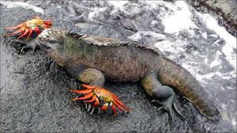
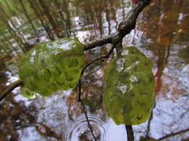
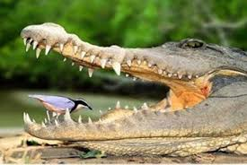
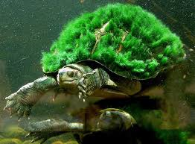
العوامل الاحيائية Biological Factors
التفاعلات التكافلية Symbiotic Interactions :
التعايش هو علاقة بين نوعين من الكائنات يعيشان معاً وهو على درجات بين الكائنات الحية وهي على عدة طرق :
1- التبادل Mutualism :
تفاعل يحصل فيه كل من الفردين على منفعة (تبادل منفعة) وقليل من التبادل الحقيقي ذّكر في الزواحف والبرمائيات.
مثال 1 : هناك نوع من الطحالب الخضراء المزرقة ينمو داخل وخارج غلاف بيضة السلمندر المرقط Spotted salamander وهو نافع لكلاهما.
البيضة النامي عليها الطحلب تنتج جنين أكبر وتفقس أسرع ولها معدل وفيات أقل من تلك التي لا ينمو عليها الطحلب.
الطحالب تنمو بكثافة اكثر على البيض الذي يحتوي على جنين ولا تنمو على البيض الذي لا يحتوي على أجنة أو المزال منها الاجنة.
ولا يعرف على وجه الدقة ميكانيكية التبادل.
مثال 2 : الطحالب الخضراء تنمو على ظهور السلاحف حيث تشكل مكاناً مناسباً لنمو الطحالب كما وانها تخفي السلاحف عن الأنظار وبذلك فهي تفيد في حماية السلاحف.
مثال 3 : كما أن هناك علاقة بين بعض السرطانات الحمراء وسحلية Iguana حيث تقوم السرطانات بالتقاط القمل من اجسام السحالي وكذلك تقوم الطيور بتنظيف افواه التماسيح لإزالة المخلفات والطحالب من انيابها.
مثال 4 : الكثير من الأبراص والخنافس والعقارب السوداء تعيش في جحور الضبان التي يعيش داخلها ثعبان الصل.
Dr. Mohammed K Al-Sadoon

Slide 14
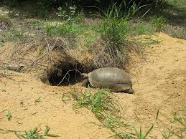
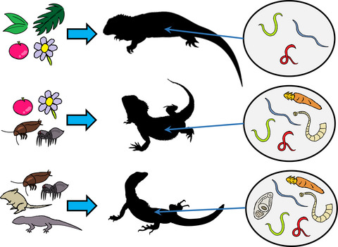
العوامل الاحيائية Biological Factors
التفاعلات التكافلية Symbiotic Interactions :
3- التطفل Parasitism :
علاقة تكافلية بين كائن يقضي معظم أو كل حياته على أو في جسم كائن آخر. يأخذ غذاءه منه وقد يدمر بعض انسجته وخلاياه.
هناك توازن بين الطفيل والعائل حتى يتمكن كل منهما العيش لذا فإن الطفيل غالبا ما ينمو الى ان يكون معايشاً الى حد كبير حتى يبقى على عائله.
لقد وجد علماء الطفيليات بأن الزواحف والبرمائيات تعد من المصادر الدسمة للطفيليات بنوعيها الداخلية والخارجية. ولقد سجلت الدراسات بأن كلا من القمل والعث والسيبان واليرقات الطائرة والديدان الخيطية والديدان المخروطية الرأس والأوليات كلها من الطفيليات التي تصيب الزواحف والبرمائيات.
2- التعايش Commensalism :
تكون المنفعة في التعايش من جهة واحدة حيث يستفيد نوع واحد من هذا التكافل مثل الحماية, الانتقال, المأوى.. بينما لا يتأثر الجانب الآخر ولا يتضرر.
هناك أمثلة لكثير من الزواحف مثل أفعى Crotalus cerastes, والأفعى المجلجلة Crotalus viridis (Rattle snake) التي تأوي الى جحر السلاحف الصحراوية Gopher. كما وتحوي أمعاء بعض الزواحف والبرمائيات بعض الحيوانات الأولية التي تعيش بطريقة مسالمة.
Dr. Mohammed K Al-Sadoon

Slide 15
العوامل الاحيائية Biological Factors
ميكانيكية الدفاع Defense mechanisms :
الذيل القابل للقطع في السلمندرات والحيوانات الاخرى الزاحفة كالأبراص وذلك يعتبر أداة للتمكن من الهرب وتسمى هذه الظاهرة Caudal autotomy .
الجلد والحراشف في الزواحف يساعد في الحماية والدفاع كما أن الذيل ذو حواف مسننه في الضب مثال جيد للحماية والدفاع.
ارتباط الجلد وعظام الجمجمة الخلفية في بعض اللاذيليات مثل ضفدع كوبا الشجري وهذا يمكن الحيوان من استخدام الرأس في فتح مدخل للجحر وبذا يحمي اجزاء الجسم الاخرى.
ان القشرة العظيمة للسلحفاة يعد من اكثر التحورات المورفولوجية البارزة والدقيقة للوقاية من المفترسات. فهذا الغلاف العظمي للعظام الظهرية والجلدية الذي سوف يحيط بكامل الجذع وسيبقى يترك مساحة كافية لتفاعل الاطراف والرأس في غطاءها الواقي وتكون الأطوار الصغيرة فقط منها هي الأكثر عرضة للافتراس قبل ان يستكمل حجمها بحيث تتعرض للافتراس. وهنالك انواع من السحالي التي تتبع Anguinidae قد نمى لديها نوع من الدروع في منطقة الرأس.
تعتبر زيادة اعداد النوع الهدف النهائي لكل الأنواع وهذا يتطلب ان يكون كل فرد مزود بأداة للدفاع عن نفسه لكي يبقى حياً. لذا فهناك العديد من الميكانيكيات أو الآليات للحماية من الأعداء:
1- التحور التركيبي Structural modification :
Dr. Mohammed K Al-Sadoon

Slide 16
العوامل الاحيائية Biological Factors
ميكانيكية الدفاع Defense mechanisms :
2- السمية Toxicity :
يتركز موضوع السمية في الزواحف والبرمائيات في الثعابين السامة ولكن هناك العديد من البرمائيات السامة.
الفرق بين الثعابين تستخدم الأنياب في ايصال السم الى الفريسة للحصول على الغذاء والدفاع عن نفسها.
بينما البرمائيات تستخدم السم حتى لا تكون طعاماً للغير والدفاع.
كل الضفادع والسلمندرات لها غدد سمية على الجلد وسمية الأنواع المختلفة تعتمد على الجلد وسمية الأنواع المختلفة تعتمد على عدد الغدد وعلى قوة السم Potency وفعاليته والتي تختلف من القاتل الى النوع الذي يزعج قليلاً.
بعض السلمندرات مثل (Salamandra & Notophthalmus) لها سم فعّال جداً.
في الضفادع من عائلة Dendrobatidae لها سم فعال جداً مثل (Maxican tree frog) وتكون الغدد موزعة على كامل اجزاء الجسم .
بينما انواع اخرى تكون متمركزة في مواضيع معينة مثل الغدد النكفية في Bufo.
Maxican tree frog
Salamandra
Dr. Mohammed K Al-Sadoon

Slide 17
العوامل الاحيائية Biological Factors
ميكانيكية الدفاع Defense mechanisms :
Disruptive coloration
Disruptive coloration
Aposematic coloration
Aposematic coloration
3- التلون والتشكل Coloration :
للتلون أهمية كبيرة في حماية الحيوان في بيئة الطبيعة- بواسطة ملائمة اللون- مع لون البيئة Comouflage. وأما أن يكون بإزالة حدود الحيوان ومعالم الحيوان مع الوسط الذي يعيش فيه (Disruptive coloration). فاللون الاخضر للضفادع يجعلها يحاكي لون البيئة حيث النباتات الخضراء.
الخطوط التي تظهر على بعض الأنواع تستخدم لتضليل المفترس وعدم اعطاءه الفرصة للانقضاض الصحيح, كذلك التخطيط يعطي الانطباع بثبوت الحيوان بينما هو يتحرك.
الألوان الفاقعة (الناصعة) تعطي نوع من التأثير بعدم النسيان لأنها حيوانات سامة أو غير مستساغة لحيوانات أخرى – بالتالي دعوة للابتعاد عنها – خاصية اذا كان هناك سابق خبرة مع نفس النوع – ويدعى هذا تحذير (Aposematic coloration) Warning.
الألوان الفاقعة تستخدم للتخويف أو ادهاش المفترس لكسب الوقت اللازم للهروب. مثل البقع الفاقعة تحت مناطق ملونة, يظهر اللون الفاقع في الوقت المناسب لإلهاء المفترس للهروب.
Dr. Mohammed K Al-Sadoon

Slide 18
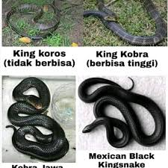
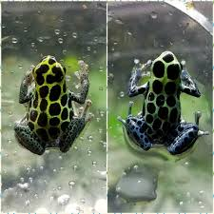
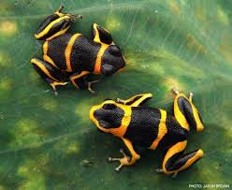
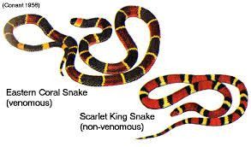
العوامل الاحيائية Biological Factors
ميكانيكية الدفاع Defense mechanisms :
4- التشبه Mimicry : يعني التشبه بنوع آخر للحصول على بعض المكاسب وهناك نوعان منها :
Mullerian
نوعين أو اكثر من الأنواع السيئة المؤذية تتشبه ببعضها البعض عدد الضحايا المفقودة من كل جيل جديد من المفترس تتعلم الابتعاد عن الفريسة – التي لها شكل معين- يبقى ثابتاً, ولكن ذلك يتوزع على عدد من الأنواع.
Batesian
في هذا النوع يشبه نوع غير مؤذ, مأكول بنوع مؤذ غير مستساغ ويتعلم المفترس اجتناب النوع الثاني وكذلك مشابه له في الشكل وبذا يحمي المتشبه,
Dr. Mohammed K Al-Sadoon

